Slide 1

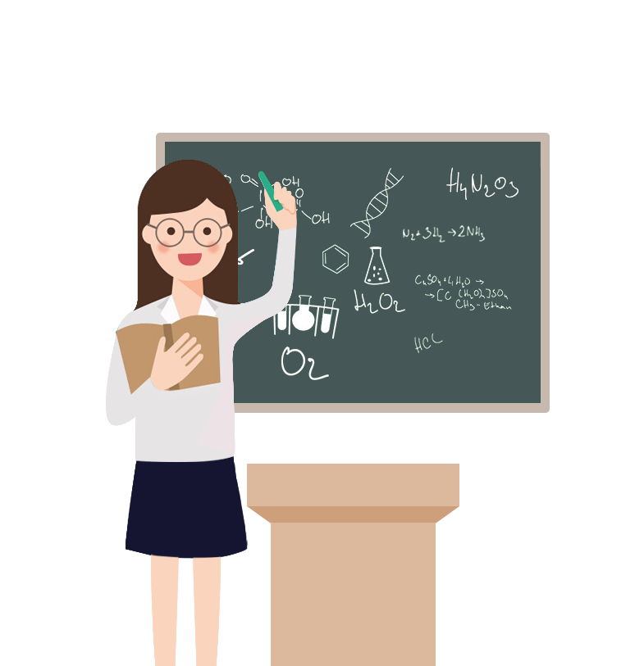
Chào mừng quý thầy cô VỀ DỰ GIỜ
HOẠT ĐỘNG TRẢI NGHIỆM
Tuần 16: Giữ gìn nét đẹp
tâm hồn học trò
Giáo viên: Phạm Thị Giỏi
Lớp: 4B

Slide 2

KHỞI ĐỘNG

Slide 3
Vi deo khởi động

Slide 4
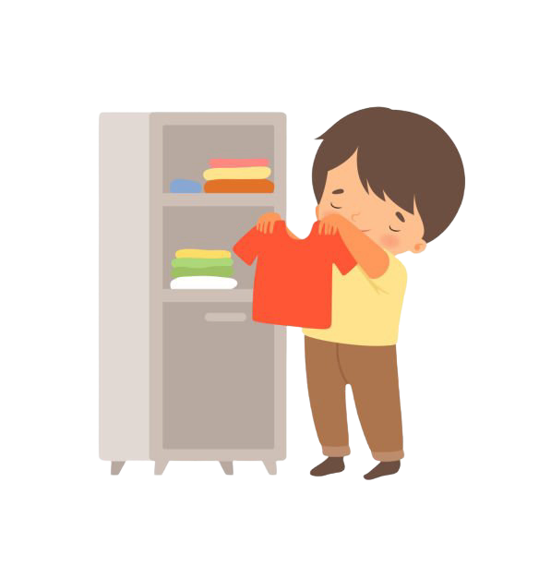
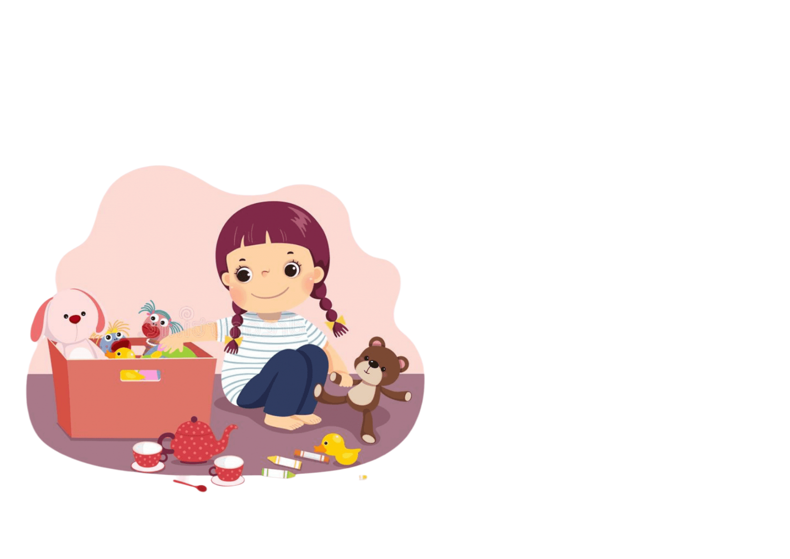
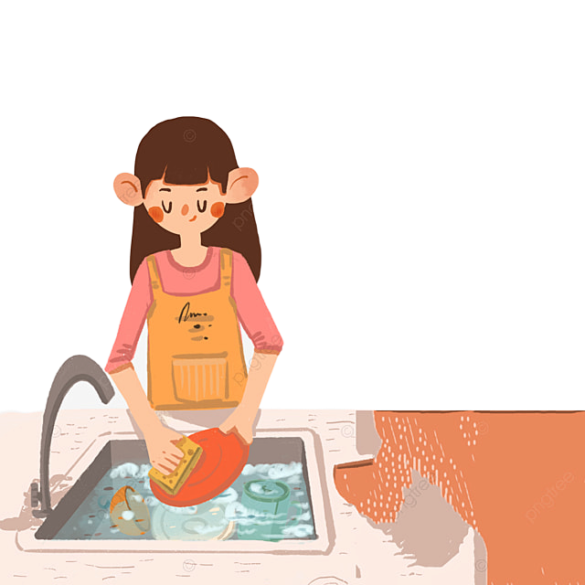
Mẹ ơi rửa bát hộ con với!
Anh giúp em gấp quần áo với

Slide 5
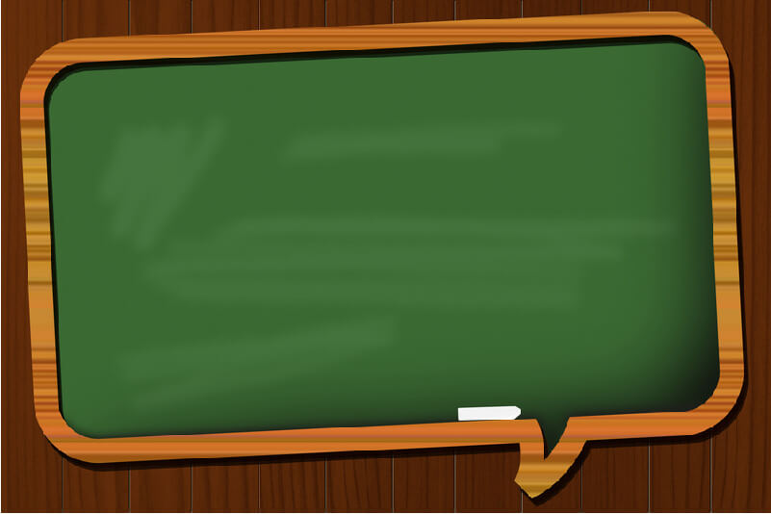
2. Khám phá chủ đề:
Chia sẻ về việc nhà của em

Slide 6

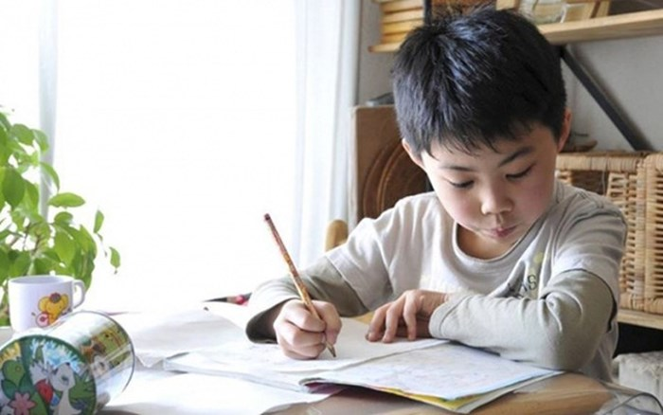
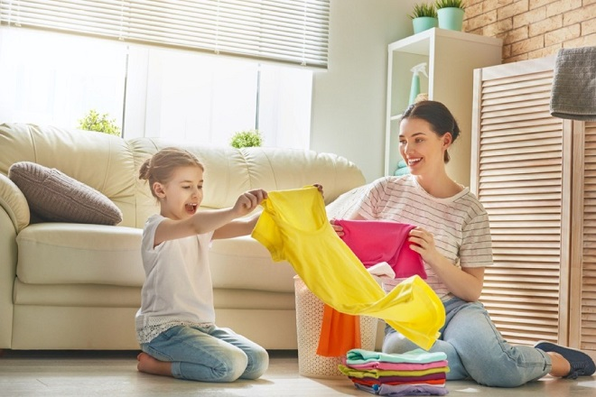
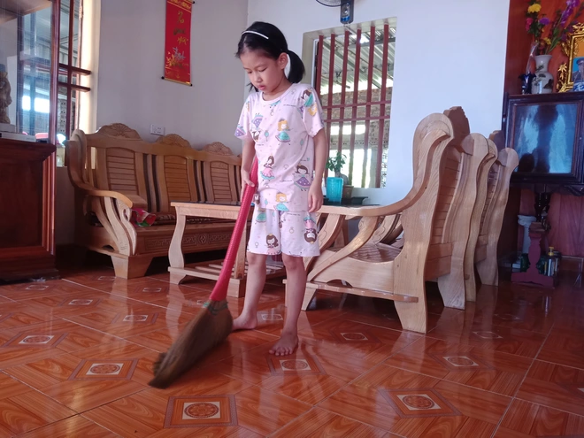
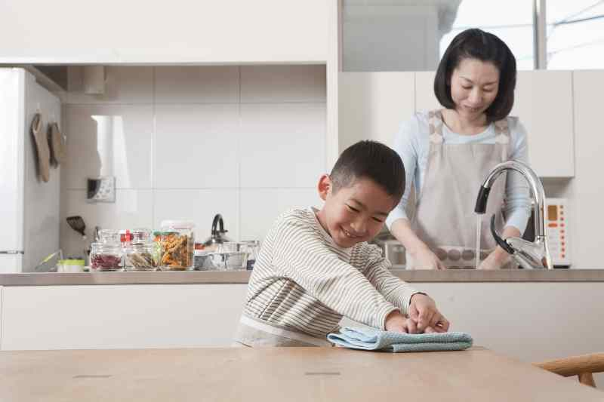
Việc em thường xuyên làm
Không cần ai nhắc nhở

Slide 7
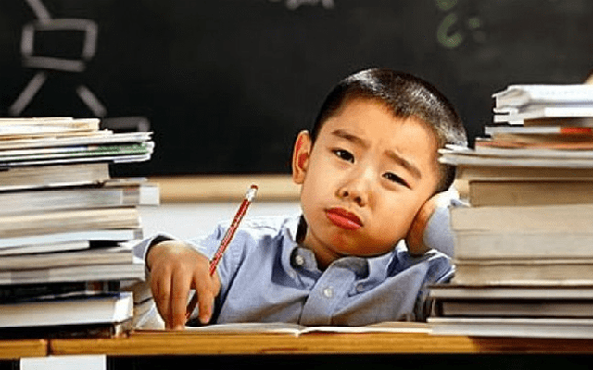
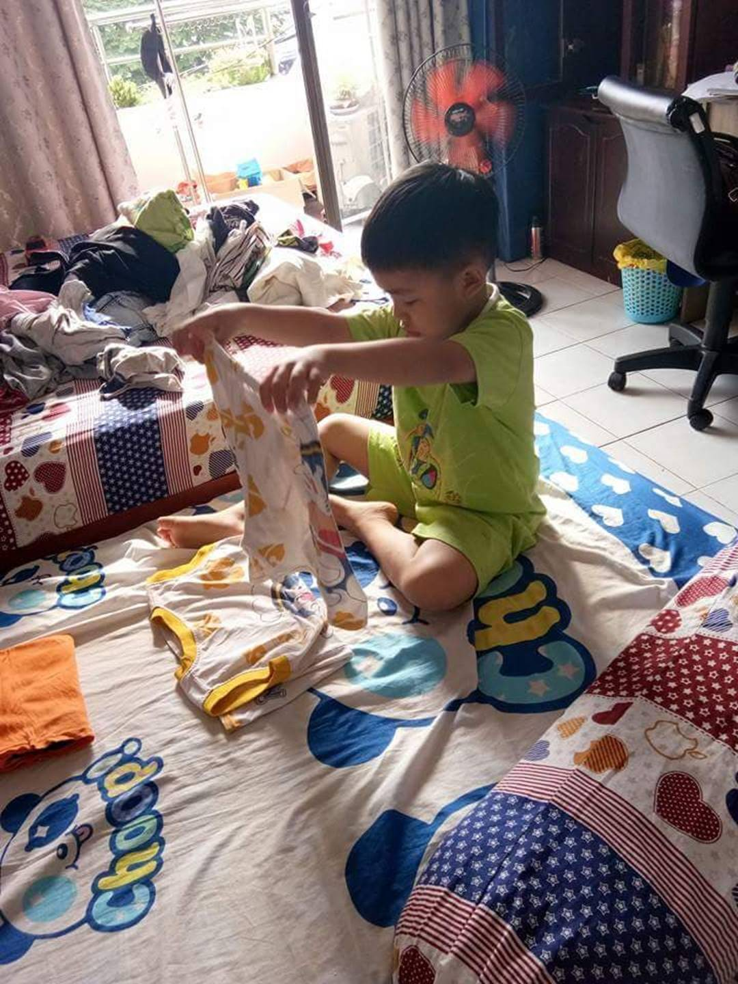
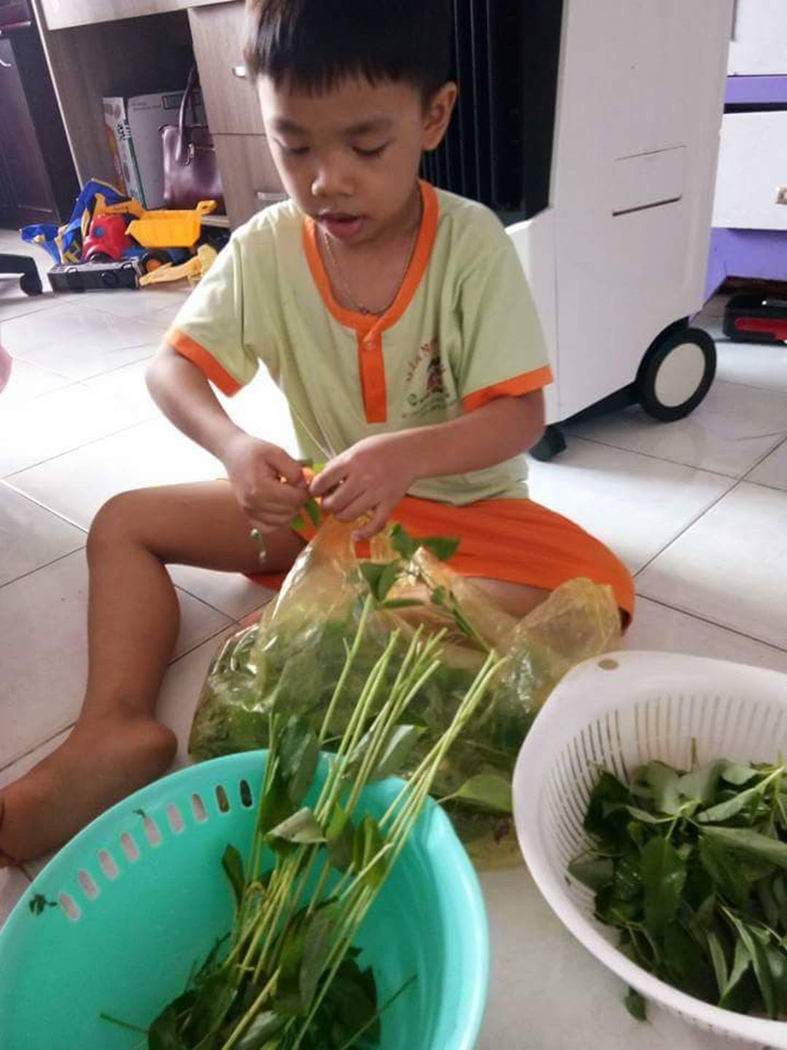
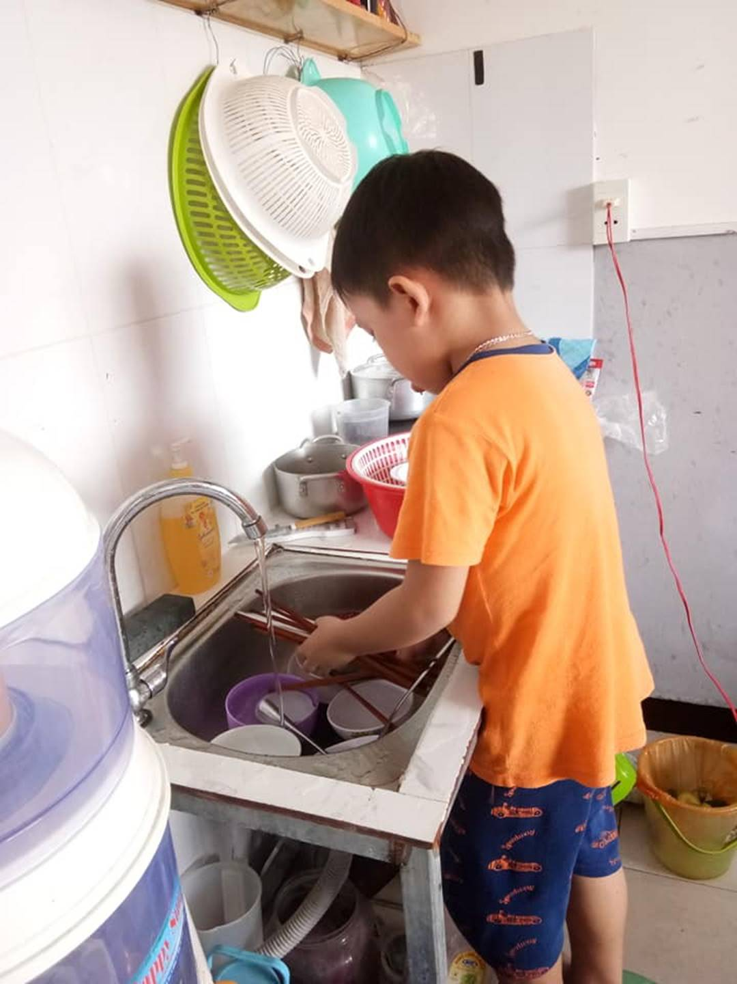
Việc em thấy ngại làm
hay quên làm

Slide 8
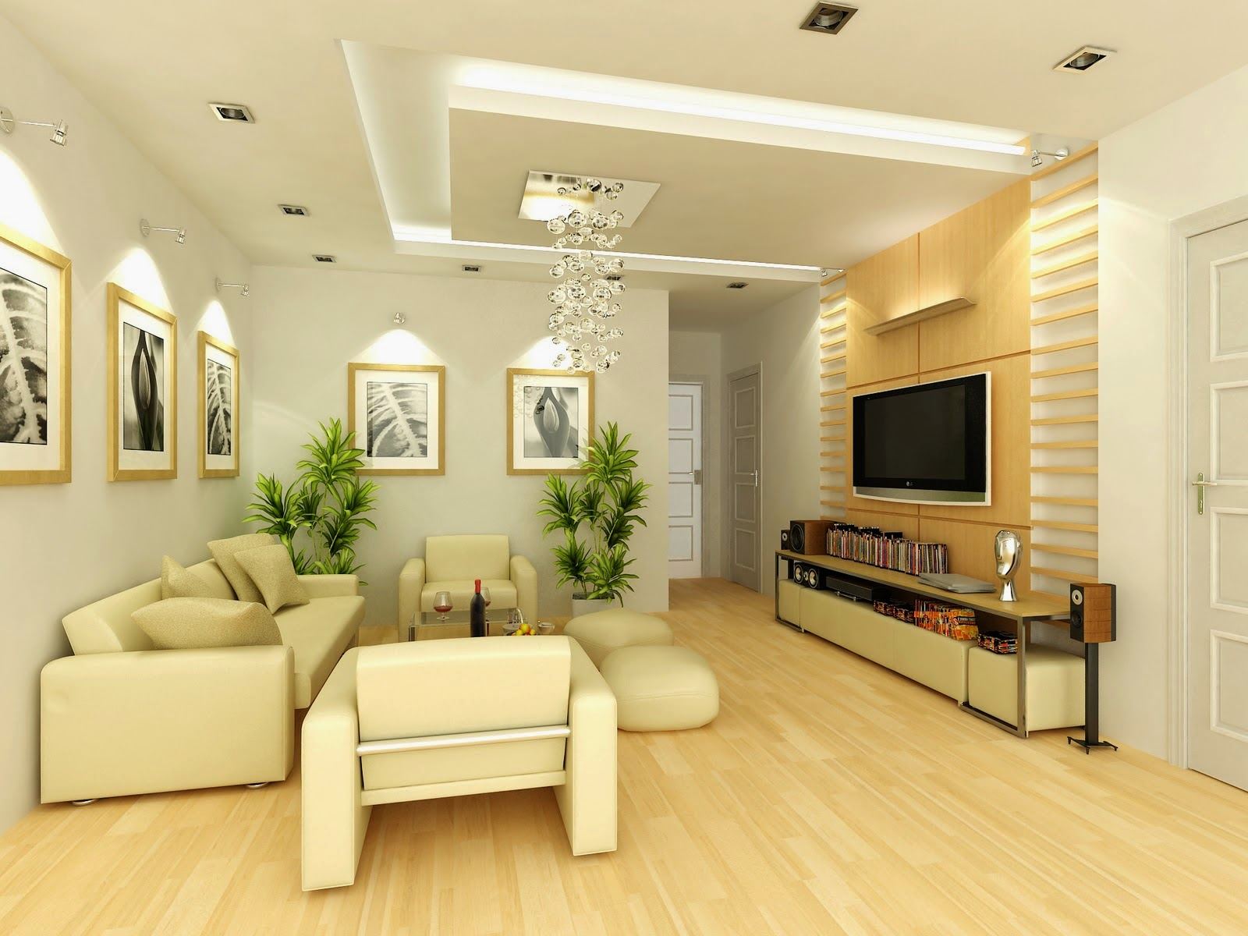

Slide 9
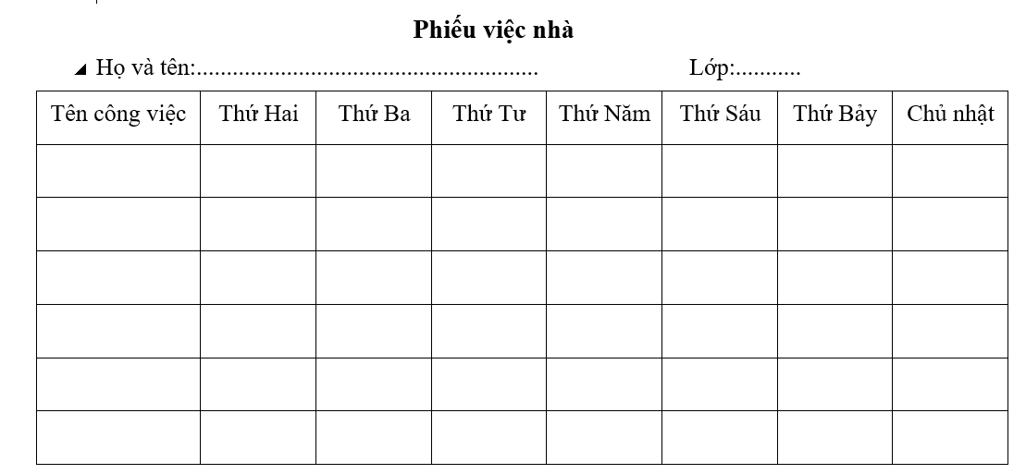

Slide 10
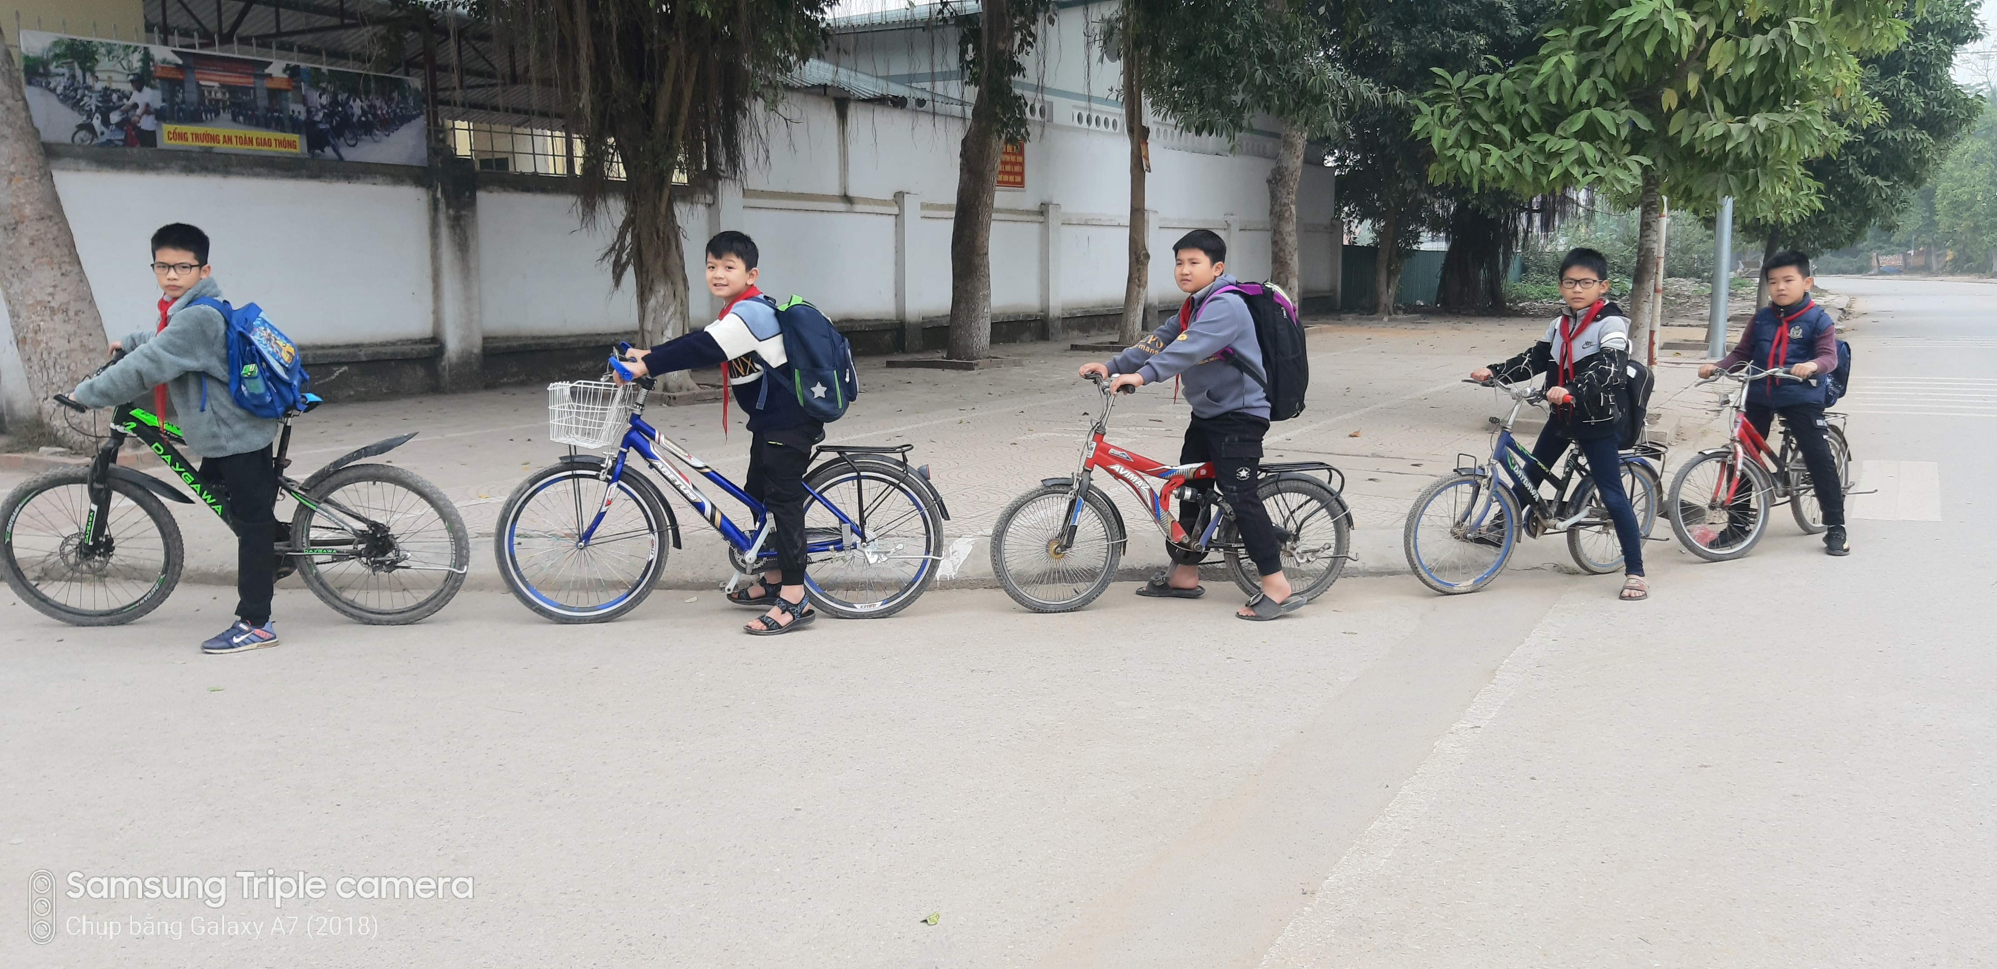
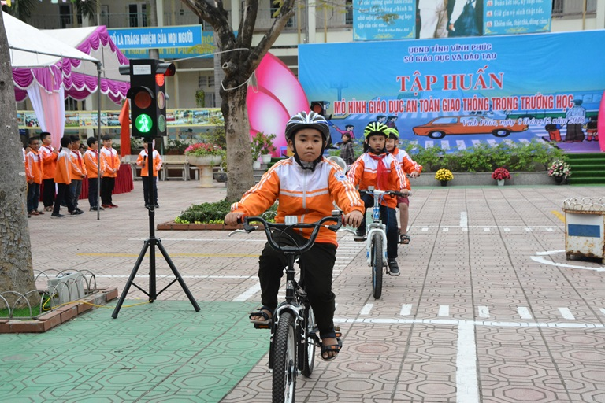
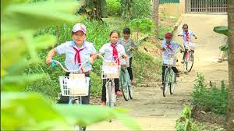
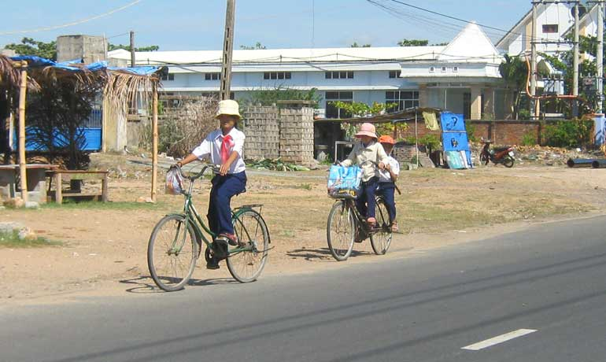

Slide 11

Củng cố - dặn dò

